Slide 1



CHỦ ĐỀ 7: CƠ THỂ NGƯỜI
BÀI 36: DA VÀ ĐIỀU HÒA THÂN NHIỆT Ở NGƯỜI.

Slide 2

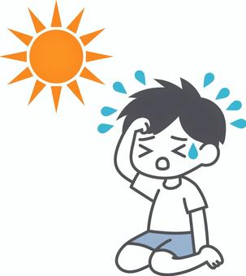
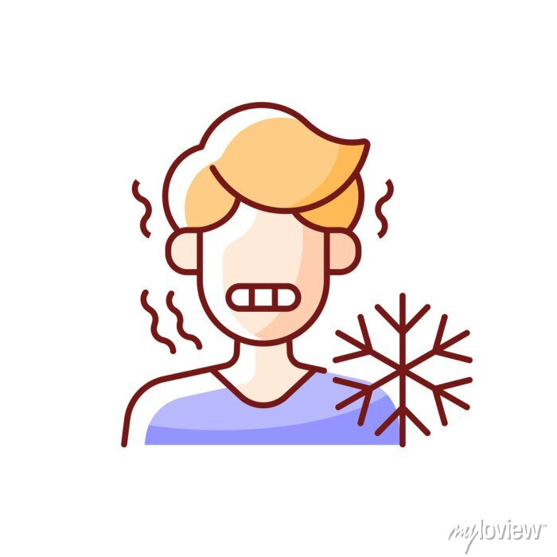
Một số phản ứng của cơ thể khi trời nóng, trời rét:
+ Khi trời nóng, mao mạch dưới da dãn để tăng sự tỏa nhiệt, tăng tiết mồ hôi,...
+ Khi trời lạnh, mao mạch dưới da co lại, co cơ chân lông để giảm sự tỏa nhiệt, nếu lạnh quá thì cơ co liên tục để sinh nhiệt (phản xạ run),…
- Theo em, những phản ứng đó có lợi ích: giúp cơ thể điều hòa thân nhiệt, giúp cho thân nhiệt duy trì ổn định quanh mức bình thường, đảm bảo cho các hoạt động sống của cơ thể.

Slide 3
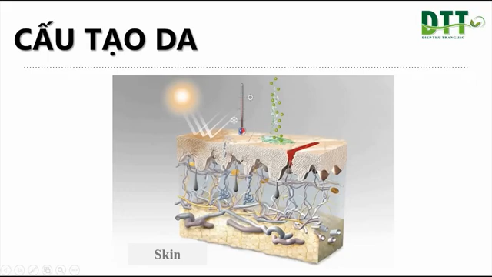
I. CHỨC NĂNG VÀ CẤU TẠO CỦA DA

Slide 4
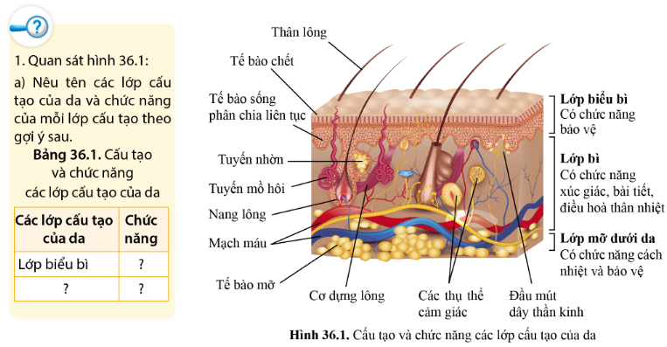
BÀI 36: DA VÀ ĐIỀU HÒA THÂN NHIỆT Ở NGƯỜI.
I. CHỨC NĂNG VÀ CẤU TẠO CỦA DA

Slide 5
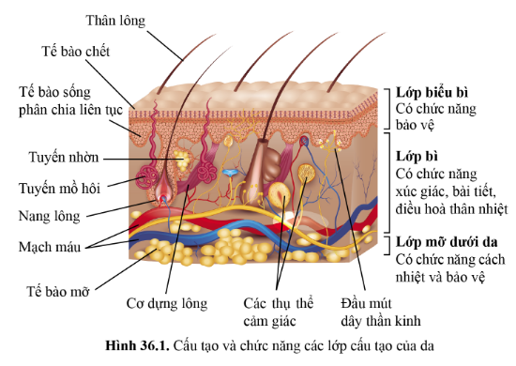
Các lớp cấu tạo của da | Chức năng
Lớp biểu bì
Bảo vệ
Lớp bì
Xúc giác, bài tiết, điều hòa thân nhiệt
Lớp mỡ dưới da
Cách nhiệt, bảo vệ

Slide 6
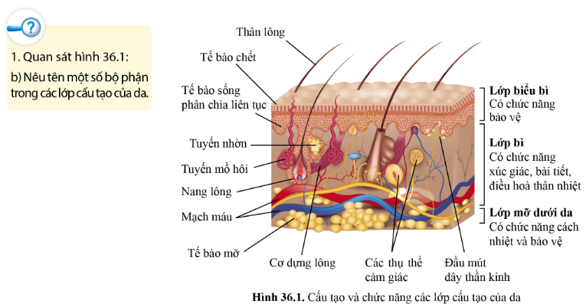
Các lớp cấu tạo của da | Chức năng
Lớp biểu bì
Lông, tế bào chết, tế bào sống
Lớp bì
Tuyến nhờn, tuyến mồ hôi, nang lông, mạch máu, cơ dựng lông, thụ thể cảm giác, dây thần kinh.
Lớp mỡ dưới da
Tế bào mỡ

Slide 7
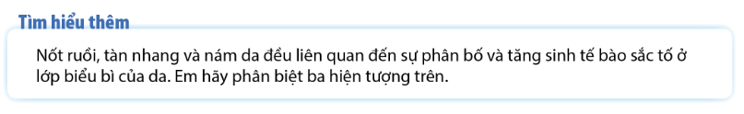
BÀI 36: DA VÀ ĐIỀU HÒA THÂN NHIỆT Ở NGƯỜI.
I. CHỨC NĂNG VÀ CẤU TẠO CỦA DA
- Da có chức năng bảo vệ, điều hòa thân nhiệt, tiếp nhận cảm giác, bài tiết và tổng hợp vitamin D cho cơ thể.
- Cấu tạo da gồm 3 lớp: lớp biểu bì, lớp bì và lớp mỡ dưới da.
II. ĐIỀU HÒA THÂN NHIỆT
1. Thân nhiệt
- Thân nhiệt là nhiệt độ của cơ thể.
- Ở người bình thường, thân nhiệt duy trì ổn định ở mức 36,3 – 37,3⁰C. Thân nhiệt ở dưới 36⁰C hoặc từ 38⁰C trở lên là biểu hiện trạng thái sức khỏe của cơ thể không bình thường.

Slide 8
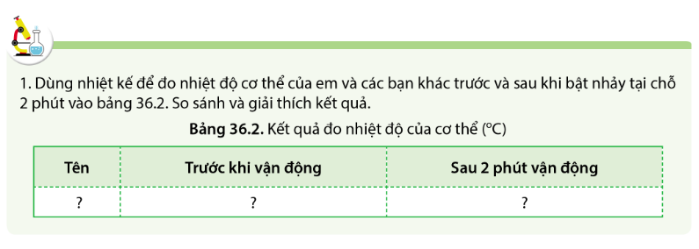
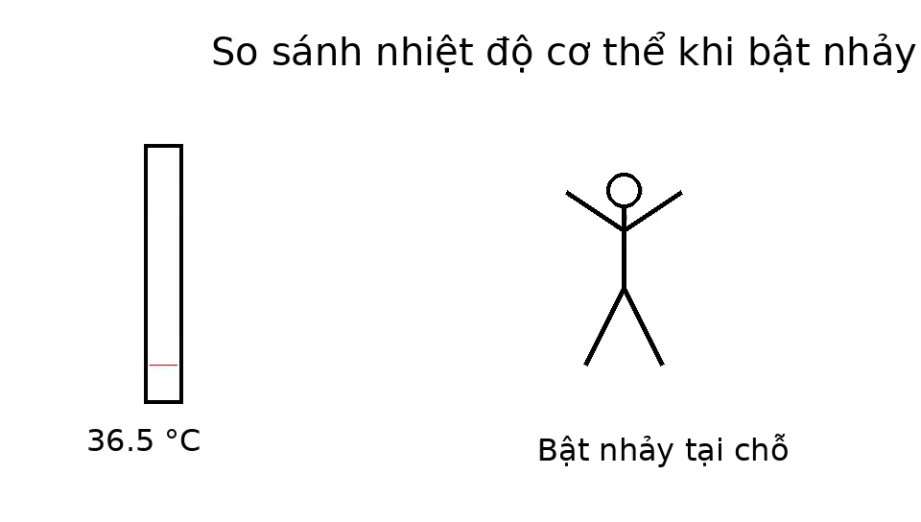

Slide 9
Tên | Trước khi vận động | Sau 2 phút vận động | So sánh nhiệt độ cơ thể trước và sau khi vận động
Nguyễn Văn A | 36,4ºC | 36,8ºC | Sau khi vận động cao hơn
Lê Văn B | 36,6ºC | 37,1ºC | Sau khi vận động cao hơn
- Giải thích:
+ Trước khi vận động, nhiệt độ cơ thể duy trì ở mức bình thường (36,3 – 37,3ºC).
+ Khi vận động, tốc độ hô hấp tế bào nhanh hơn để đáp ứng nhu cầu trao đổi chất và năng lượng cho cơ bắp hoạt động liên tục. Mà một phần năng lượng sinh ra từ quá trình hô hấp tế bào được giải phóng dưới dạng nhiệt. Bởi vậy, cơ thể càng vận động mạnh thì nhiệt sinh ra càng nhiều khiến thân nhiệt tăng.

Slide 10
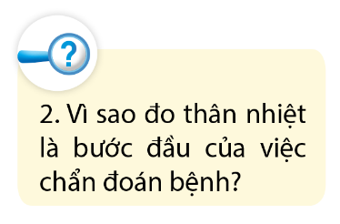
Đo thân nhiệt là bước đầu của việc chẩn đoán bệnh vì thân nhiệt là nhiệt độ của cơ thể. Khi thân nhiệt duy trì ổn định ở mức 36,3-37,3⁰C tức là cơ thể ở trạng thái bình thường. Đó là nhiệt độ tối ưu cho các phản ứng sinh hóa và enzyme trong tế bào. Nếu thân nhiệt dưới 36 độ C hoặc trên 38 độ C thì cơ thể có trạng thái sức khỏe không bình thường (bị bệnh).

Slide 11
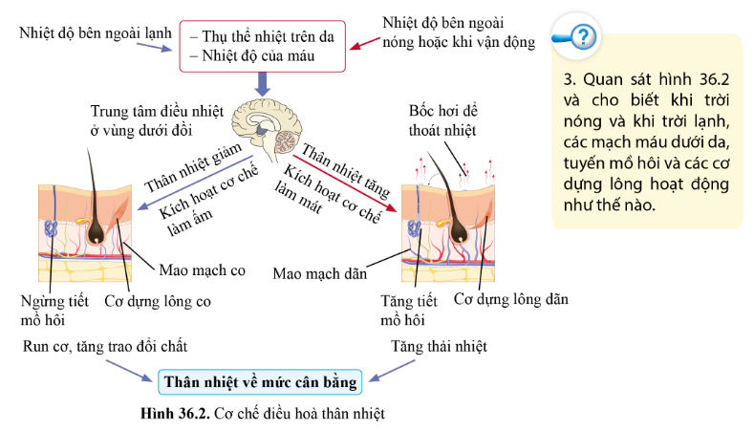
- Khi trời nóng: mao mạch dãn, cơ dựng lông dãn, tăng tiết mồ hôi, tăng thải nhiệt.
- Khi trời lạnh: mao mạch co, cơ dựng lông co, ngừng tiết mồ hôi, run cơ, tăng trao đổi chất.

Slide 12
BÀI 36: DA VÀ ĐIỀU HÒA THÂN NHIỆT Ở NGƯỜI.
I. CHỨC NĂNG VÀ CẤU TẠO CỦA DA
II. ĐIỀU HÒA THÂN NHIỆT
1. Thân nhiệt
- Thân nhiệt là nhiệt độ của cơ thể.
- Ở người bình thường, thân nhiệt duy trì ổn định ở mức 36,3 – 37,3⁰C. Thân nhiệt ở dưới 36⁰C hoặc từ 38⁰C trở lên là biểu hiện trạng thái sức khỏe của cơ thể không bình thường.
2. Điều hòa thân nhiệt
- Điều hòa thân nhiệt là quá trình cơ thể điều chỉnh, cân đối cường độ sinh nhiệt và thải nhiệt sao cho nhiệt độ cơ thể duy trì ở mức bình thường.
- Cơ chế điều hòa thân nhiệt được thực hiện bởi hệ thần kinh và da.

Slide 13
? Cho biết mỗi bộ phận của cơ thể người trong bảng dưới đây thay đổi như thế nào ở mỗi trường hợp?
Bộ phận | Khi nhiệt độ môi trường thấp | Khi nhiệt độ môi trường cao
Mạch máu dưới da
Tuyến mồ hôi
Cơ dựng lông
Cơ vân
Co
Dãn
Ngưng tiết
Tăng tiết
Co
Dãn
Co dãn liên tục tạo phản xạ run
Không co dãn liên tục

Slide 14
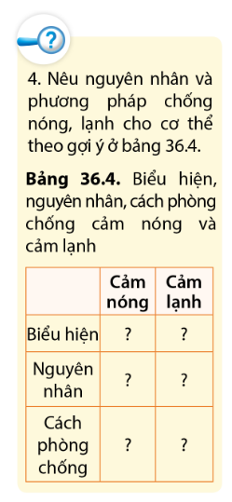
BÀI 36: DA VÀ ĐIỀU HÒA THÂN NHIỆT Ở NGƯỜI.
I. CHỨC NĂNG VÀ CẤU TẠO CỦA DA
II. ĐIỀU HÒA THÂN NHIỆT
1. Thân nhiệt
- Thân nhiệt là nhiệt độ của cơ thể.
- Ở người bình thường, thân nhiệt duy trì ổn định ở mức 36,3 – 37,3⁰C. Thân nhiệt ở dưới 36⁰C hoặc từ 38⁰C trở lên là biểu hiện trạng thái sức khỏe của cơ thể không bình thường.
2. Điều hòa thân nhiệt
- Điều hòa thân nhiệt là quá trình cơ thể điều chỉnh, cân đối cường độ sinh nhiệt và thải nhiệt sao cho nhiệt độ cơ thể duy trì ở mức bình thường.
- Cơ chế điều hòa thân nhiệt được thực hiện bởi hệ thần kinh và da.
3. Phương pháp phòng chống nóng, lạnh cho cơ thể

Slide 15
? Nêu nguyên nhân và phương pháp chống nóng, lạnh cho cơ thể theo gợi ý ở bảng 36.4?
 | Cảm nóng | Cảm lạnh
Biểu hiện
Nguyên nhân
Cách phòng chống
Cảm giác nóng bừng, môi khô, mồ hôi nhiều, đau đầu, chóng mặt, da ửng đỏ, tim đập nhanh, buồn nôn,…
Chảy nước mũi hoặc nghẹt mũi, ho, đau họng, đau nhức cơ thể, hắt xì, sưng hạch bạch huyết, đau đầu,…
Do ở trong môi trường lạnh quá lâu; do thời tiết thay đổi đột ngột, do virus gây bệnh ở đường hô hấp;…
Do ở dưới trời nắng quá lâu; không uống đủ nước khi trời nắng nóng;…
Nên che nắng, uống đủ nước, tránh ánh nắng trực tiếp vào vùng sau gáy, hạn chế ra ngoài khi trời nắng nóng,…
Cần vệ sinh mũi, miệng sạch sẽ, súc họng bằng nước muối sinh lí 2 – 4 lần/ngày, uống nước ấm, giữ ấm cho cơ thể,…

Slide 16
BÀI 36: DA VÀ ĐIỀU HÒA THÂN NHIỆT Ở NGƯỜI.
I. CHỨC NĂNG VÀ CẤU TẠO CỦA DA
II. ĐIỀU HÒA THÂN NHIỆT
3. Phương pháp phòng chống nóng, lạnh cho cơ thể
Con người sử dụng các biện pháp phòng chống cảm nóng, cảm lạnh như mặc quần áo phù hợp với thời tiết, giới hạn thời gian hoạt động dười thời tiết khắc nghiệt, tăng cường sức đề kháng,…
III. THỰC HÀNH SƠ CỨU KHI BỊ CẢM NÓNG HOẶC CẢM LẠNH
1. Cơ sở lí thuyết
- Các biện pháp sơ cứu cho người bị cảm nóng giúp đẩy nhanh quá trình tỏa nhiệt nhờ bốc hơi nước, đối lưu và truyền nhiệt.
- Các biện pháp sơ cứu cho người bị cảm lạnh giúp giảm quá trình tỏa nhiệt và tăng quá trình sinh nhiệt.
2. Các bước tiến hành

Slide 17
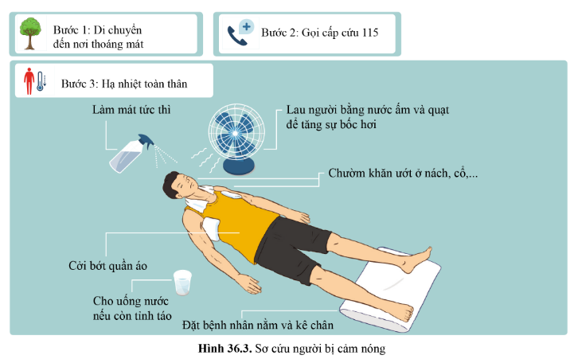
? Thực hành theo nhóm
4 học sinh?

Slide 18
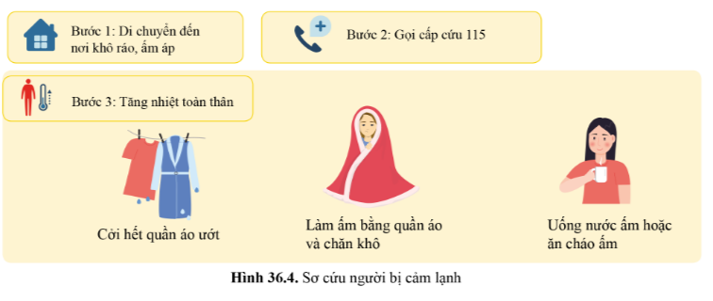
? Thực hành theo nhóm 4 học sinh?

Slide 19
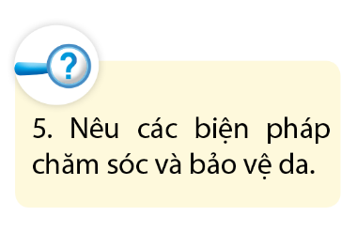
BÀI 36: DA VÀ ĐIỀU HÒA THÂN NHIỆT Ở NGƯỜI.
I. CHỨC NĂNG VÀ CẤU TẠO CỦA DA
II. ĐIỀU HÒA THÂN NHIỆT
III. THỰC HÀNH SƠ CỨU KHI BỊ CẢM NÓNG HOẶC CẢM LẠNH
IV. CHĂM SÓC VÀ BẢO VỆ DA
Để có làn da khỏe đẹp, cần sinh hoạt điều độ, uống nhiều nước, bổ sung vitamin và chất khoáng, vệ sinh da, bảo vệ da khỏi những tổn thương,… Nếu không giữ vệ sinh cho da, chúng ta có thể mắc các bệnh như viêm da, ghẻ lở, hắc lào,..

Slide 20
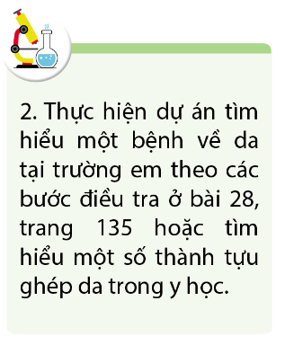
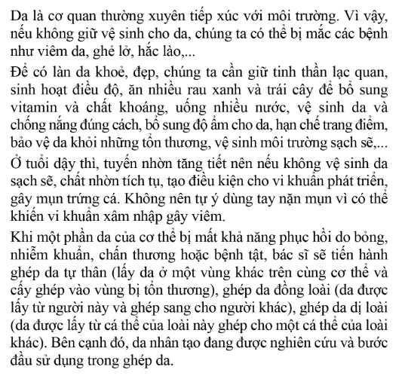

Slide 21
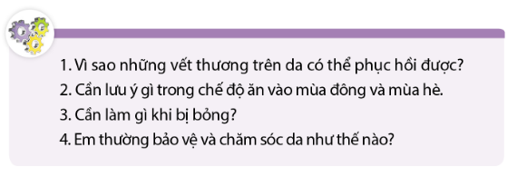
1. Những vết thương trên da có thể phục hồi được là do ở lớp biểu bì của da có các tế bào sống có khả năng phân chia liên tục để tạo ra các tế bào mới giúp hàn gắn vết thương.
2.
Vào mùa đông, cơ thể mất nhiều năng lượng để duy trì thân nhiệt, do đó, trong chế độ ăn cần lưu ý: ăn tăng cường những thức ăn sinh nhiều năng lượng như các thức ăn có chất béo, giàu protein,… đồng thời, nên ăn thức ăn nóng, thức ăn có ít nước.
Vào mùa hè, trong chế độ ăn cần lưu ý: Hạn chế ăn những thức ăn sinh nhiều nhiệt, đồng thời, tăng cường những loại thức ăn có nhiều nước như canh, nước trái cây, rau quả,...

Slide 22

3. Khi bị bỏng cần:
Ngay lập tức tách người bị bỏng ra khỏi tác nhân gây bỏng.
Tiến hành sơ cứu đúng cách: Nhanh chóng đưa vùng da bị bỏng ngâm vào nước nguội sạch để vệ sinh vết thương tránh nhiễm khuẩn, sau đó, xả nhẹ nước mát trong ít nhất 15 phút. Sử dụng gạc sạch hoặc miếng vải nhỏ sạch để băng vùng da bị bỏng, tránh bụi bẩn tiếp xúc với vết bỏng.
Xử lí sau sơ cứu: Trường hợp bỏng nhẹ và diện tích bỏng nhỏ, có thể tự chăm sóc, điều trị tại nhà. Trường hợp bỏng nặng hơn, sau khi sơ cứu cần nhanh chóng chuyển người bị bỏng tới cơ sở, trung tâm y tế nơi gần nhất để kịp thời điều trị.

Slide 23

4. Một số biện pháp chăm sóc da:
+ Giữ tinh thần lạc quan, sinh hoạt điều độ.
+ Uống nhiều nước.
+ Ăn nhiều rau xanh và trái cây để bổ sung vitamin và chất khoáng.
+ Vệ sinh da và chống nắng đúng cách.
+ Bổ sung độ ẩm cho da.
+ Hạn chế trang điểm.
+ Bảo vệ da khỏi những tổn thương.
+ Vệ sinh môi trường sạch sẽ.
+ Không nặn mụn trứng cá.

Slide 24
Bài 1: Da không thực hiện chức năng nào dưới đây?
A. Giúp cơ thể hấp thụ thức ăn có đường.
B. Bảo vệ cơ thể.
C. Cảm nhận kích thích vật lí và hóa học từ môi trường xung quanh.
D. Điều hòa thân nhiệt.
Bài 2: Lớp ngoài cùng của da được gọi là
A. lớp bì. B. lớp biểu bì. C. lớp mỡ dưới da. D. lớp dưới niêm mạc.
Bài 3: Nhận định nào dưới đây không đúng về thân nhiệt?
A. Thân nhiệt là nhiệt độ cơ thể.
B. Ở người bình thường, thân nhiệt thường thay đổi tùy theo nhiệt độ môi trường.
C. Thân nhiệt thường duy trì ở mức nhiệt độ tối ưu cho các phản ứng sinh hóa và enzyme trong tế bào.
D. Khi thân nhiệt ở dưới 36 ºC hoặc từ 38 ºC trở lên là biểu hiện trạng thái sức khỏe của cơ thể không bình thường.

Slide 25
Bài 4: Ống nhỏ trên da có chức năng đào thải chất cặn bã và điều hòa thân nhiệt được gọi là
A. tuyến bã nhờn. B. thân lông. C. nang lông. D. tuyến mồ hôi.
Bài 5: Nguyên nhân chính gây ra hiện tượng nổi da gà khi trời lạnh là do
A. co cơ dựng lông.
B. co tuyến mồ hôi.
C. co tuyến bã nhờn.
D. co mạch máu.
Bài 6: Quá trình sinh nhiệt gồm các giai đoạn:
1) Phản xạ sinh nhiệt và thải nhiệt. (2) Vùng dưới đồi tiếp nhận thông tin.
(3) Thụ thể tiếp nhận kích thích nhiệt độ.
(4) Chuyển đổi kích thích và dẫn truyền kích thích về trung ương.
(5) Vùng dưới đồi kích hoạt chế độ làm ấm hoặc làm mát.
Trình tự của các giai đoạn trong quá trình sinh nhiệt là:
A. (2) → (4) → (3) → (1) → (5). B. (3) → (4) → (2) → (5) → (1).
C. (1) → (3) → (2) → (5) → (4). D. (3) → (2) → (5) → (4) → (1).

Slide 26
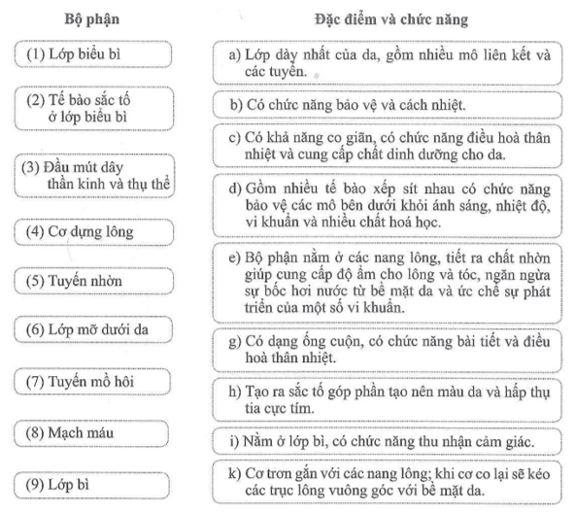
Bài 7: Nối tên bộ phận với đặc điểm và chức năng tương ứng cho phù hợp.
(1) – d,
(2) – h,
(3) – i,
(4) – k,
(5) – e,
(6) – b,
(7) – g,
(8) – c,
(9) – a.

